Slide 1

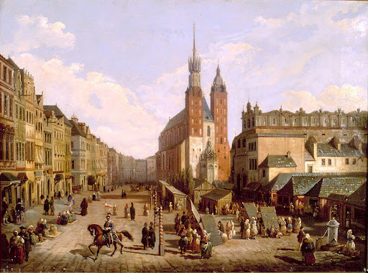
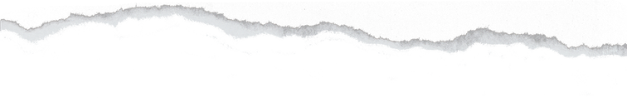

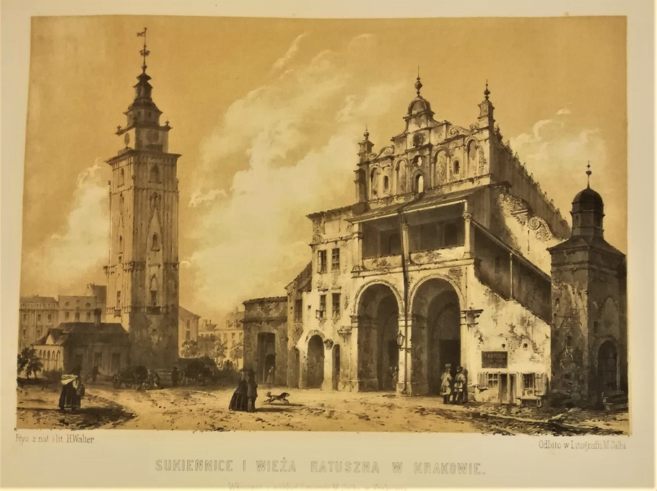
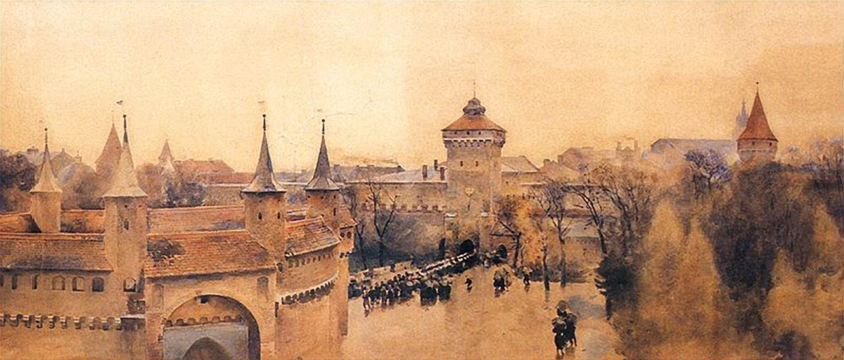

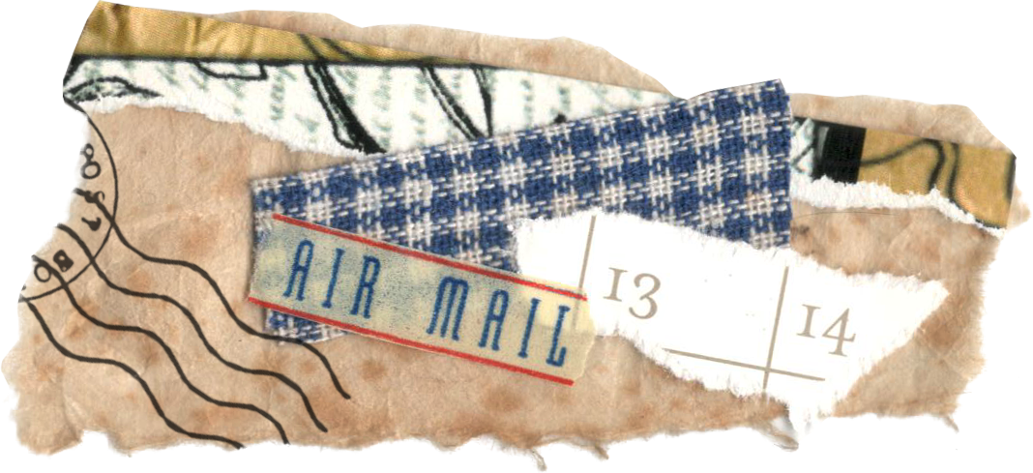
Urodził się 20 marca 1895 w Krakowie przy u. Lubicz 24 (obecnie nr 32)3. Był wnukiem pochodzących z Moraw Andrzeja (sierżant saperów armii austriackiej, pracownik kolejowy) i Eleonory z domu Gazda, oraz synem Andrzeja Franciszka (, ślusarz i także pracownik kolei) i Agnieszki z domu Szwanda
,

Slide 2



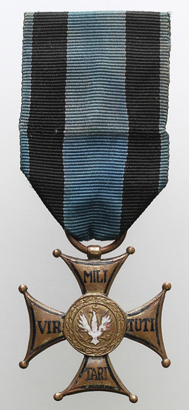
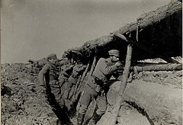
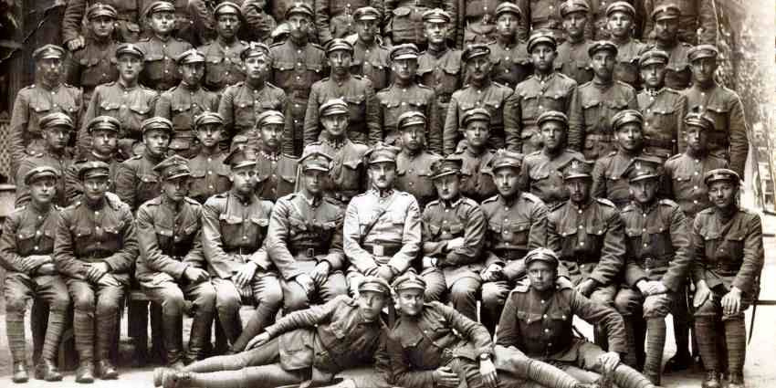
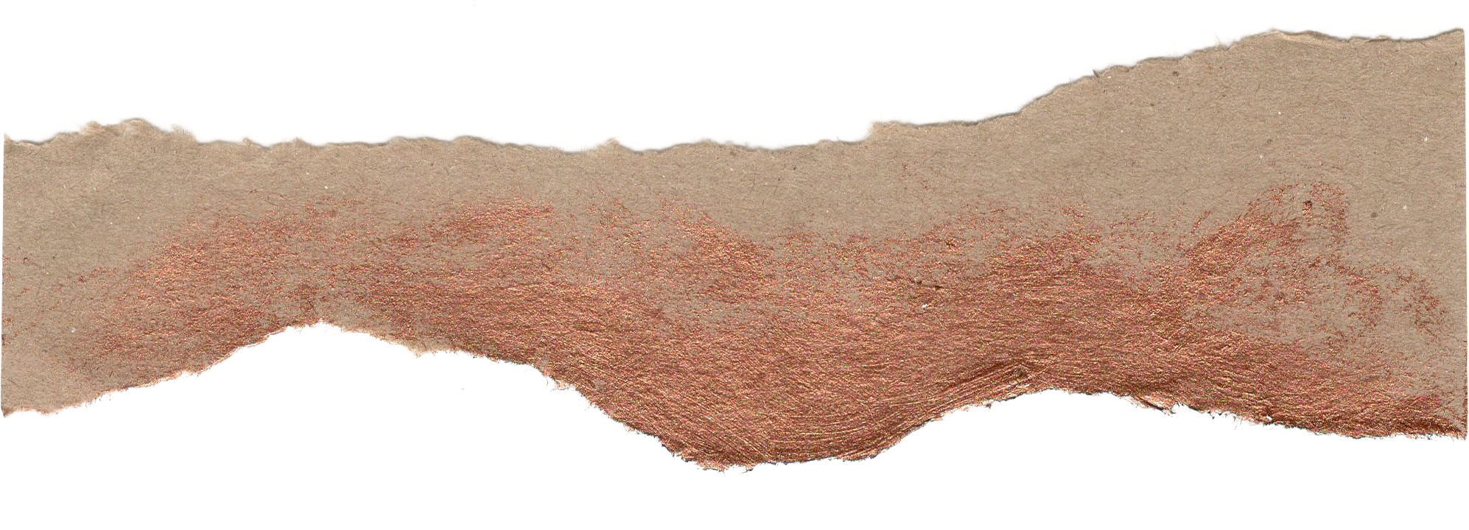
Fieldorf uczestniczył we wszystkich kolejnych bitwach Legionów Polskich. W 1923 r. za postawę podczas bitwy pod Hulewiczami w sierpniu 1916 r. został odznaczony orderem Virtuti Militari V klasy. Fieldorf utrzymał się na pozycji w trakcie ciężkiego ostrzału Rosjan. Mimo ogłuszenia wybuchem „nie został tym wypadkiem zdemoralizowany, szybko pobiegł po karabin maszynowy, naprawił małe uszkodzenie, oczyścił go z piachu, postawił na pozycję i zaczął ostrzeliwać pokazującego się nieprzyjaciela”.

Slide 3
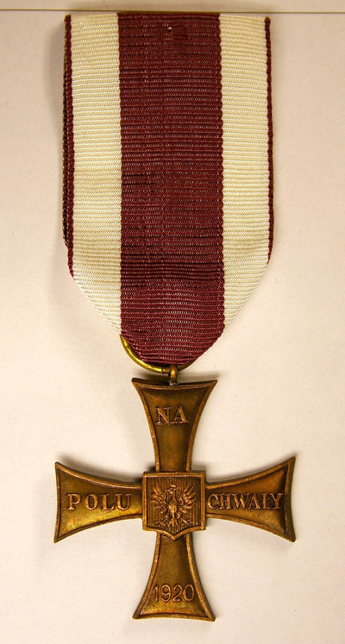

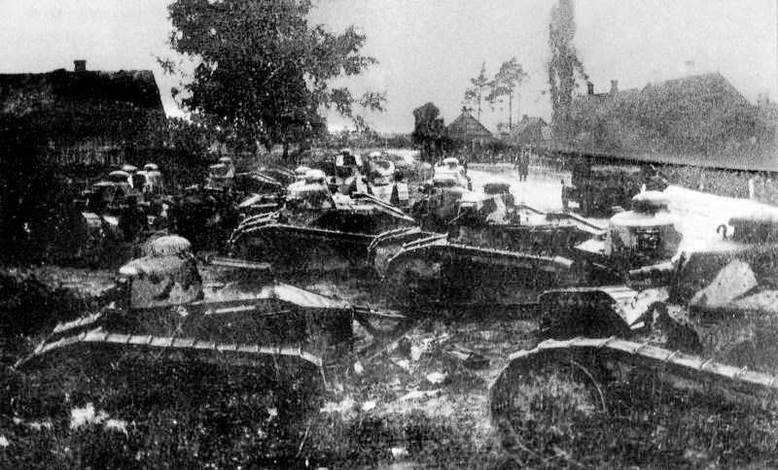
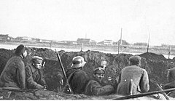
Wiosną 1919 r. Fieldorf obejmuje dowodzenie nad kompanią karabinów maszynowych w 1. Dywizji Piechoty, która pod dowództwem Edwarda Śmigłego-Rydza wyzwala spod władzy bolszewików Wilno. Nad Wilejką wsławił się w walkach o jeden z mostów. Jego wysiłek został doceniony odznaczeniem Krzyżem Walecznych i Krzyżem „Wilno-Wielkanoc”. Drugi Krzyż Walecznych Fieldorf otrzymał jesienią za odwagę okazaną w walkach pod Dyneburgiem.

Slide 4
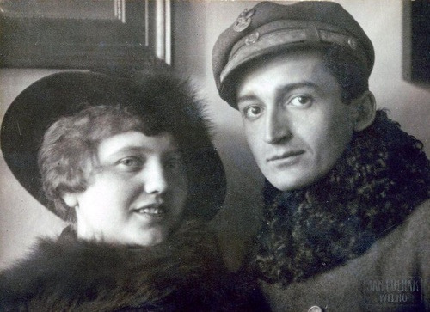
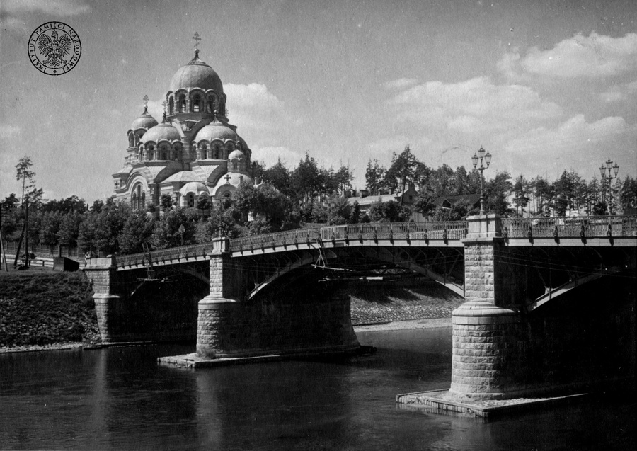
18 października 1919 r. wykorzystując krótki urlop ppor. August Emil Fieldorf wziął ślub z Janiną Kobylińską, poznaną kilka miesięcy wcześniej w jednym z wileńskich teatrów. Ich związek przetrwał do śmierci generała. Z tego przełomowego dla Fieldorfa okresu pochodzą zachowane opinie przełożonych oceniające służbę młodego oficera. Kapitan Jan Kruszewski, dowodzący jego batalionem zapisał: „umie żyć z żołnierzami i wychowywać ich w zamiłowaniu dyscypliny i porządku; bardzo lubiany przez swoich podkomendnych. Spokojny, taktowny, pracowity […] Ogólna ocena: nadzwyczajny”.

Slide 5

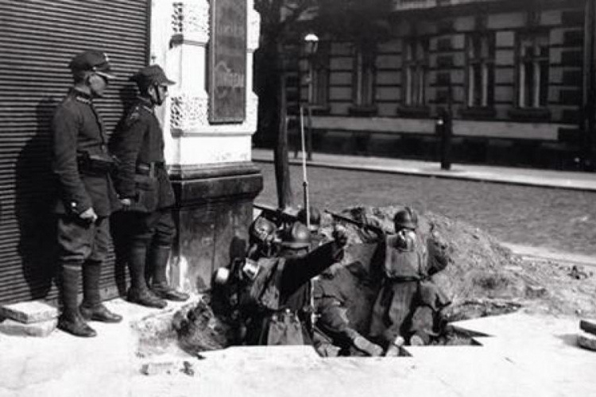
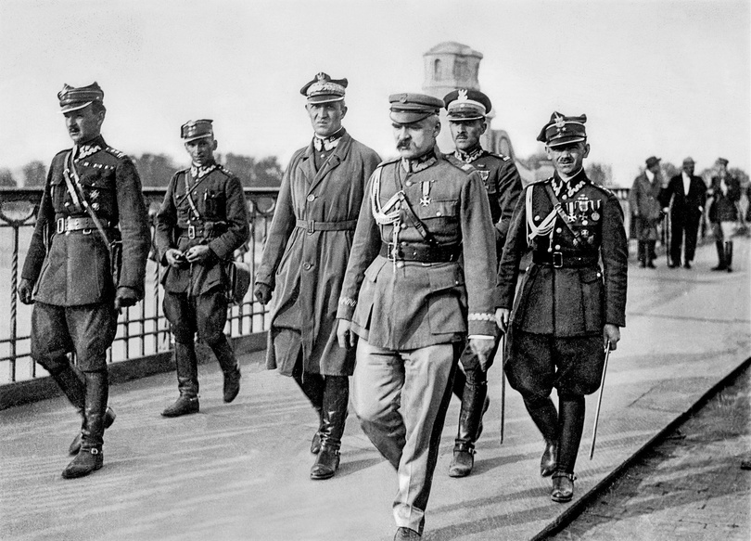
Dla Fieldorfa największą tragedią tego okresu był zamach majowy, w którym walczył po stronie Marszałka. Do końca życia wspominał wydarzenia na ulicach Warszawy przywołując słowa Piłsudskiego o „bratobójczej waśni”.

Slide 6
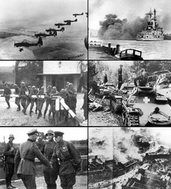
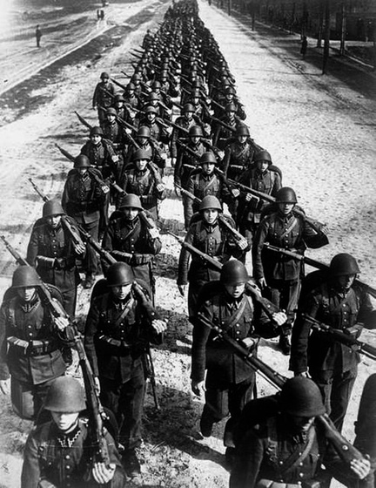
W czasie kampanii wrześniowej, dowodzony przez Fieldorfa pułk wchodził w skład 12. Tarnopolskiej Dywizji Piechoty. W trakcie odwrotu przed naporem wojsk niemieckich w okolicach Skarżyska-Kamiennej dowodzeni przez Fieldorfa żołnierze osłaniali wycofujące się oddziały ponosząc ogromne straty sięgające 70 proc. stanu.

Slide 7
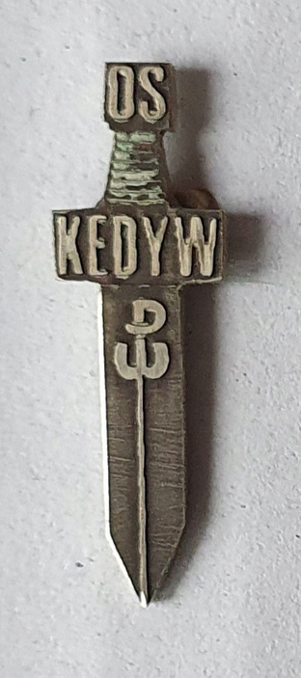
Przełomem dla konspiracyjnej „kariery” płk. Fieldorfa było nominowanie go w styczniu 1943 r. na dowódcę Kierownictwa Dywersji, kryptonim Kedyw. Fieldorf do swoich oficjalnych pseudonimów dodał wówczas nowy – „Nil”, na pamiątkę długiej podróży z Wielkiej Brytanii do Polski latem 1940 r. Zadaniem Kedywu było planowanie i organizowanie akcji dywersyjnych przeciwko niemieckiej machinie wojennej oraz siłom bezpieczeństwa, takim jak Gestapo i SS.

Slide 8

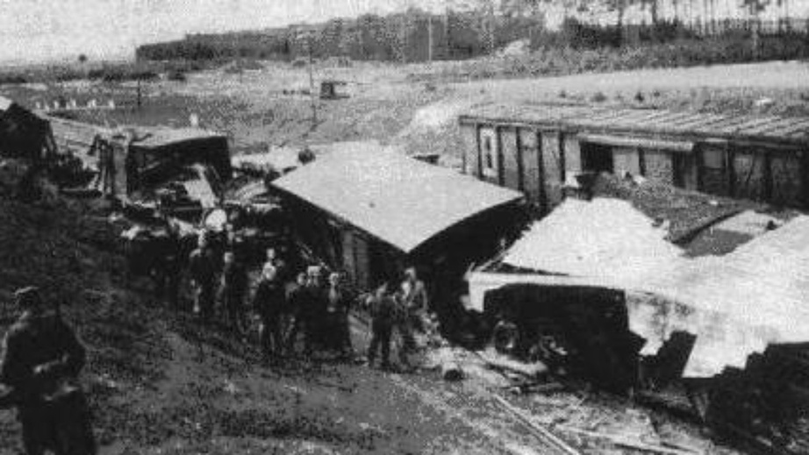
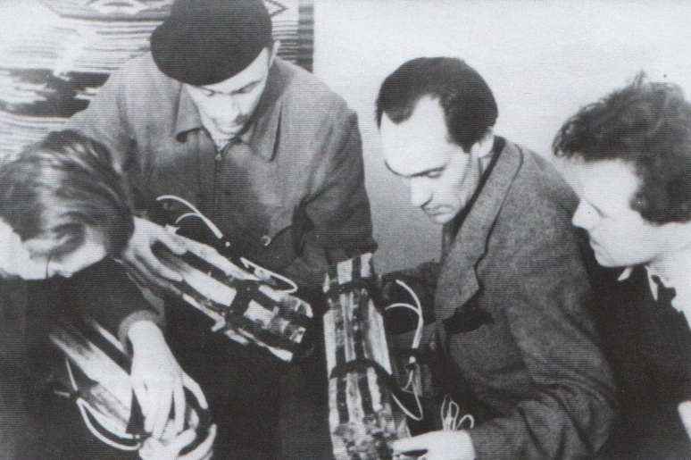
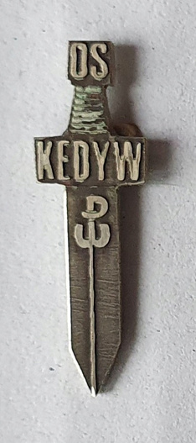
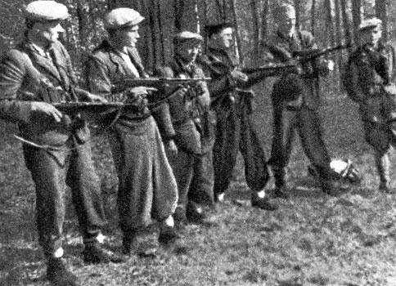
Kedyw, czyli komandosi Armii Krajowej
Akcja pod Arsenałem, likwidacja znienawidzonego Franza Kutschery, akcja "Góral". Szereg brawurowych akcji przeprowadzonych przez elitarne oddziały AK przynosiły ulgę i dawały nadzieję polskiemu społeczeństwu.

Slide 9
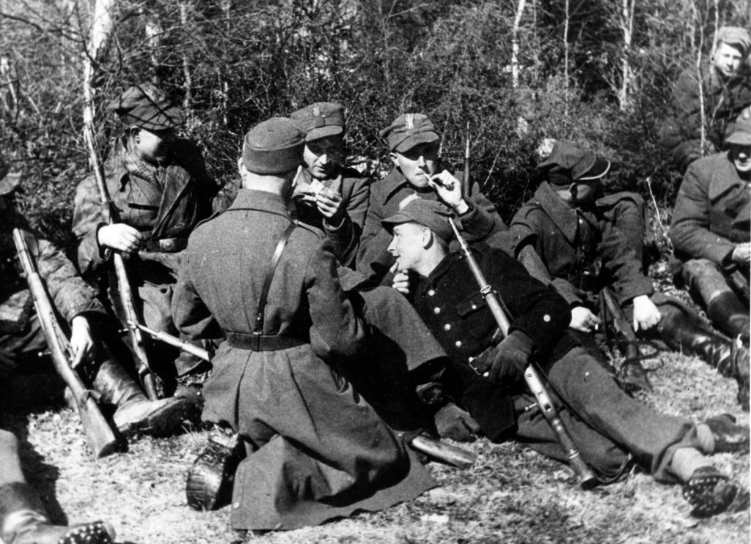
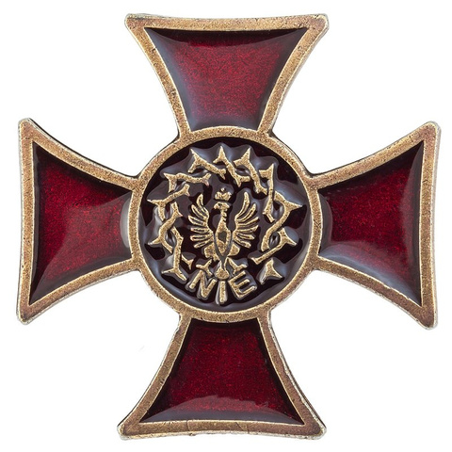
Już w drugiej połowie 1943 r. w obliczu zbliżającej się do granic II RP Armii Czerwonej pułkownik Fieldorf otrzymał od nowego dowódcy Armii Krajowej stworzenie organizacji „Niepodległość” pod kryptonimem „NIE”.

Slide 10

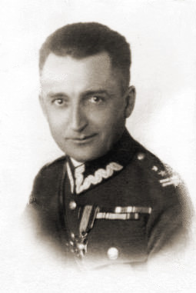
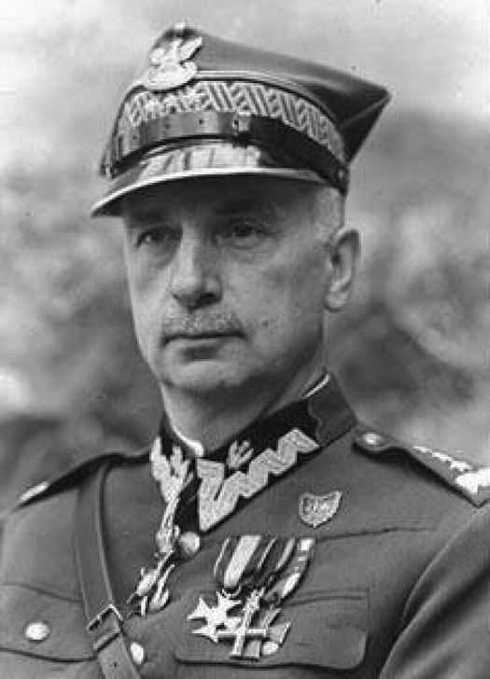
28 września 1944 r. Fieldorf został przez generała Sosnkowskiego awansowany do stopnia generała brygady za „wybitną postawę i gotowość podjęcia najcięższych zadań”.

Slide 11
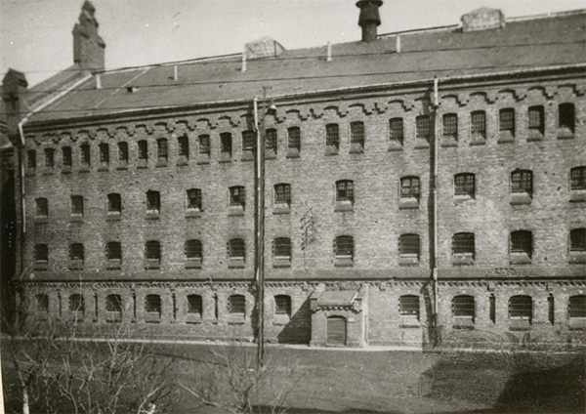
10 listopada 1950 r. Fieldorf został aresztowany, gdy wychodził z jednego z urzędów w Łodzi, do którego wezwano go pod pretekstem dopełnienia formalności związanych z ujawnieniem. Niemal natychmiast przewieziono go do aresztu MBP na ulicy Rakowieckiej w Warszawie. Śledztwu przewodzili znany z sadyzmu wobec oskarżonych płk. MBP Józef Światło oraz sławetna stalinowska prokurator Helena Wolińska.

Slide 12
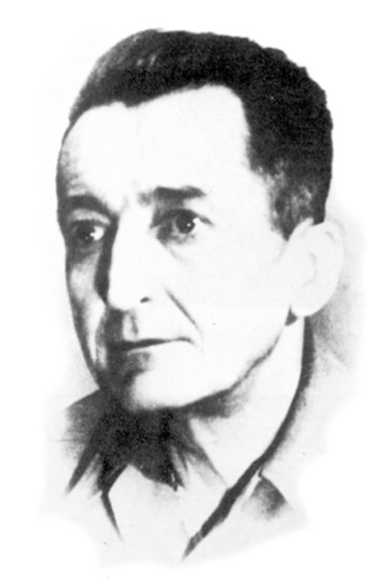
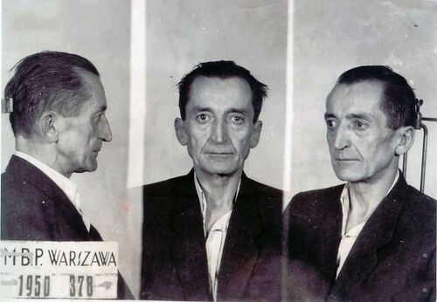
Fieldorf konsekwentnie zaprzeczał wszelkim stawianym mu zarzutom. Prokuratorzy i funkcjonariusze MBP próbowali go złamać nieprawdziwą informacja o aresztowaniu jego żony i dzieci. Inną metodą stosowaną dla złamania jego woli była złożona mu na początku „propozycja” wydania odezwy do innych oficerów Armii Krajowej, która miała ich zachęcać do ujawnienia się i zaufania komunistycznym władzom.

Slide 13
16 kwietnia 1952 r. po trwającej osiem godzin rozprawie zapadł wyrok skazujący Fieldorfa na śmierć. W kolejnych miesiącach składane przez generała wnioski o rewizję sprawy i prośby rodziny o złagodzenie wyroku zostały odrzucone przez komunistyczne władze.
24 lutego 1953 r. wykonano wyrok.

